Slide 1
Ética em
Data Science
Eduardo Luiz - els6@cin.ufpe.br

Slide 2
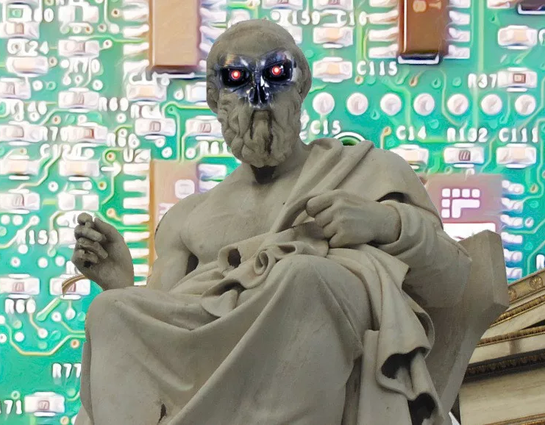
Whats is Data Ethics?
Luciano Floridi, Mariarosaria Taddeo. Published 14 November 2016.DOI: 10.1098/rsta.2016.0360

Slide 3
Uso de dados cresce a cada dia!
Tomada de decisão automatizada
Menor envolvimento humano nos processos
Maior pressão em questões sociais: justiça, responsabilidade e respeito aos direitos humanos.

Slide 4
Não é uma tarefa fácil...
Negligenciar as questões éticas acarreta em graves consequências
Rejeição em relação a Ciência de Dados
Ênfase demais aos direitos individuais geraria uma regulamentação rígida
Menor aproveitamento do valor social da Ciência de Dados
Encontrar um meio termo
Data Ethics

Slide 5
Data Ethics
Toma como base a Computer and Information Ethics
Refina sua abordagem mudando o nível de abstração (LoA).
Abstração deixa de ser centrada na Informação e passa a ser centrada nos dados.
Data Science é a fase mais recente da revolução da informação
Mudança no nível de abstração deve ter foco nos dados manipulados.
Pode se dividir em 3 áreas:
Ética de dados
Ética de Algoritmos
Ética de práticas

Slide 6
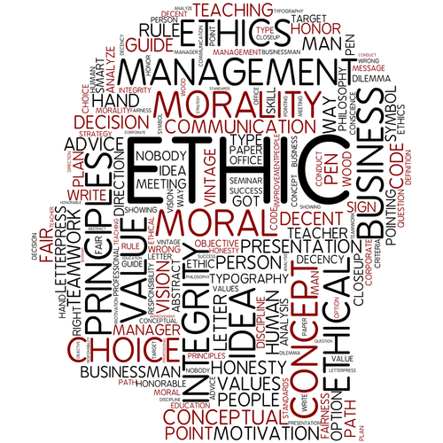
Ethics for Big Data and Analytics
D. E. O'Leary, "Ethics for Big Data and Analytics," in IEEE Intelligent Systems, vol. 31, no. 4, pp. 81-84, July-Aug. 2016. doi: 10.1109/MIS.2016.70

Slide 7
Ética no mundo
Ética e Ética para Computação se manifestam como “códigos de ética” ou “códigos de conduta”.
Empresas e grupos profissionais criam códigos de ética
Propósito de determinar um comportamento esperado por membros de um certo grupo
As pessoas seguem mesmo esses códigos?
Na maioria das vezes são ignorados

Slide 8
Códigos de ética comuns ou de ética da computação servem para Big Data?
Necessidade de especificidade
Foco nos dados
Ética própria para Big Data

Slide 9
Códigos de ética e conduta sobre Big Data e Computação
Organização | Documentação
IEEE | Ethics and Member Conduct (www.ieee.org/about/ethics.html)
ACM | ACM Code of Ethics and Professional Conduct (www.acm.org/about-acm/acm-code-of-ethics-and-professionalconduct)
British Computer Society | Code of Conduct for BCS Members (www.bcs.org/upload/pdf/conduct.pdf)
Data Science Association | Data Science Code of Professional Conduct (www.datascienceassn.org/code-of-conduct.html)
INFORMS for the Certified Analytics Professional | Code of Ethics for Certified Analytics Professionals (www.informs.org/Sites/Certified-Analytics-ProfessionalProgram/CAPs/CODE-OF-ETHICS)
American Statistical Association | Ethical Guidelines for Statistical Practice (http://biostat.mc.vanderbilt.edu/wiki/pub/Main/HeitmanSeminarM ay08/ ASAEthicalGuidelinesforStatisticalPractice.pdf)

Slide 10
Códigos de conduta sobre Big Data
A existência de diversos códigos de conduta sobre Big Data confirma que esta é uma área importante.
Engloba diversas disciplinas
Computação, estatística, pesquisa e Data Science
A discussão sobre códigos de conduta para Big Data favorece a extensão desse tema para outras áreas
Ex: Código de ética para IoT

Slide 11
Obrigado!
Eduardo Luiz - els6@cin.ufpe.br

